Slide 1

ㅇㅇㅇㅇㅇ
Room1
현 프로그램에서는 구현되지 않음
Room2
현 프로그램은 대기 방 하나의 개념
전체적인 프로그램 서버
…
MAX 3
인증번호, 학번

Slide 2


Multi Plexing 기반
Message
Sever_
log.txt
User n+1
HASHIN Game SERVICES
(Chat, FTP, game service)
인증실패
No
Game
이름, 학번, 서비스 명, 인증번호
승률.txt
Multi Plexing
Yes
인증단계
Yes
Out
인증단계
이름, 학번, 서비스 명, 인증번호
No
Chatting, FTP
(Loop)
인증실패
FTP.txt
Message
User n
File: Hanshin_Server.c

Slide 3
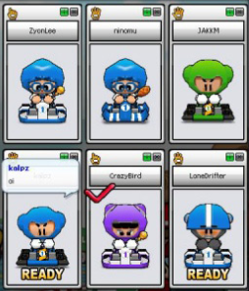
3명이 참여할 때 까지 대기 상태 있다가 3명 참여 시 ‘./game’ 입력 후 게임 시작
2. 서버가 카드를 Shuffle(3장)
3
?
7
3. 카드 2장을 클라이언트에게 보여준다.
* 각 최대 3번만 배팅
* 배팅 금액 기준은 마지막 배팅금액 이상을 배팅 가능
* 게임 참가비는 존재 않는다. 돈은 게임 내에서 일회성이다.
4. 클라이언트들이 배팅을 시작
승이 많다: 돈을 그 만큼 많이 배팅했고, 많이 이긴 사람
패가 많다: 돈을 그만큼 많이 배팅했고 많이 진 사람
5. 최종 배팅 금액 결정
6. 서버가 정답 공개
맞출 시 배팅 금액이 가장 많은 사람이 1승
틀릴 시 배팅 금액이 가장 많은 사람이 1패
(학번/ 이름/ 승/ 패)
승률.txt
7. 결과산출

Slide 4
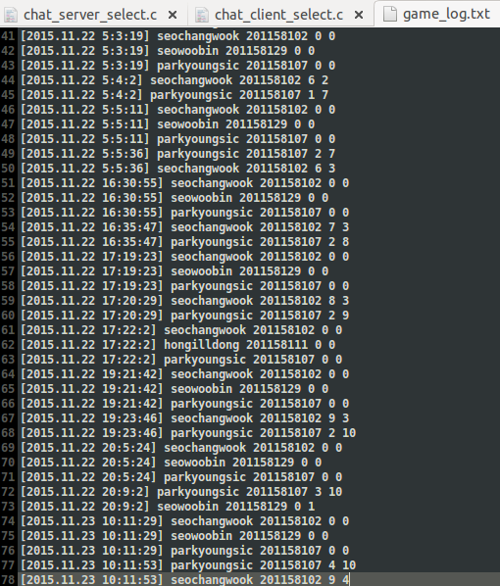
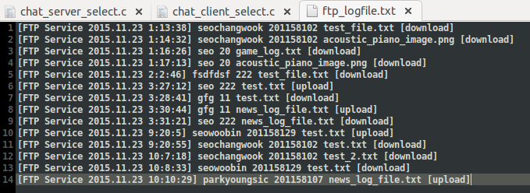
한판 당의 정보(5줄)
참여자 정보
승패에 대한 정보

Slide 5





학번
인증번호
Hanshin Game Server
인증단계

Slide 6
SN:X
SN:X+1
SN:X+2
Ready array
게임시작
X
X+1
X+2
Game end
-1
-1
-1

Slide 7

<Binary mode>
File download
/upload
Input.txt
Input.txt
Download
Download
Upload
Upload
Client n
Client n+1

